Slide 1
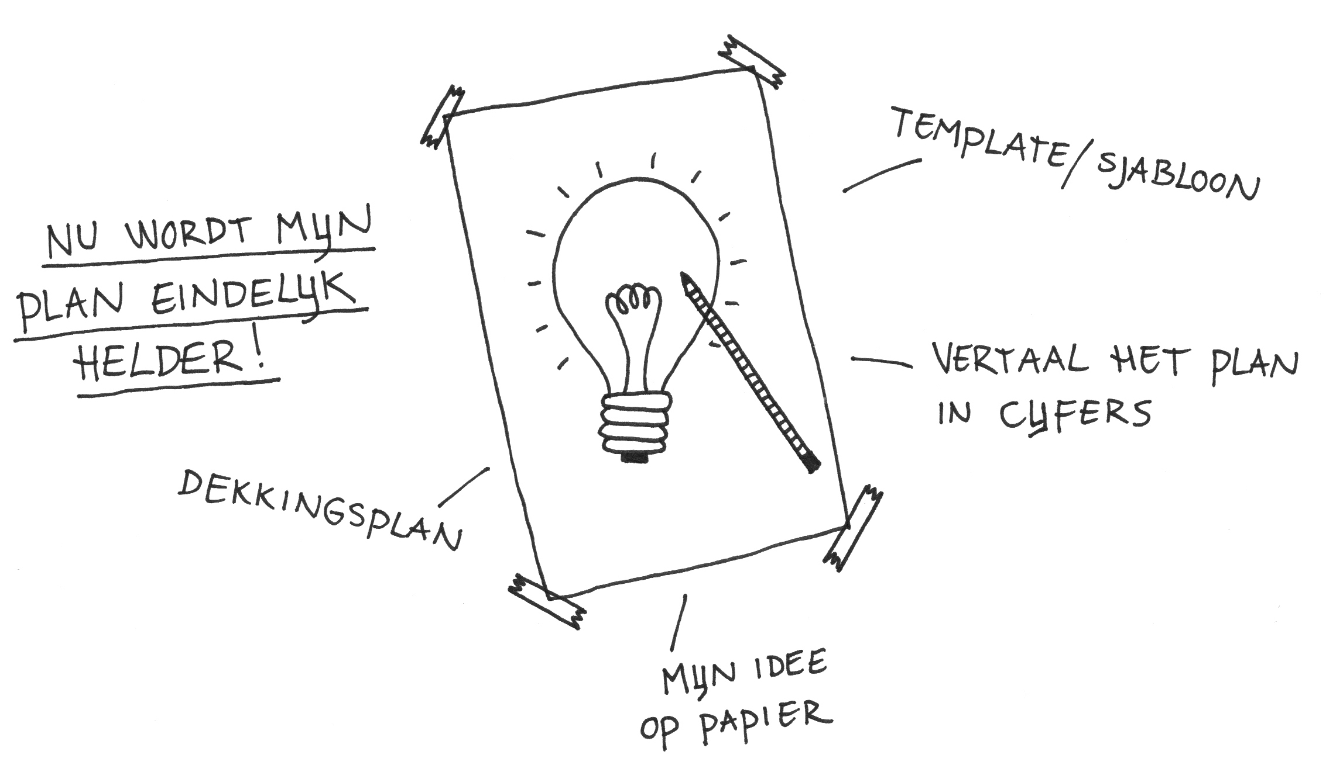
Rob Goossens
Het Werkplan

Slide 2
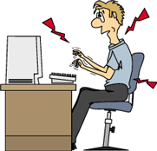
Rob Goossens
Programma
20-mei-2016
10.50u- 11.50u
Oriëntatie: doelen, voorkennis activeren via vragen stellen
Aan de slag: Het werkplan – werkmethode en tijdsduur vaststellen
Evaluatie: via werkvorm PRESENTEREN
Transfer: koppeling met lesstof werkvolgorde en planning

Slide 3
Rob Goossens
Doel(en) van deze les
Aan het einde van deze les weet je wat werkmethodes zijn en hoe je de tijdsduur vaststelt.
Voorkennis activeren:
Vragen naar opgegeven leesstof voor huiswerk. Hoofdstuk 6 Het werkplan

Slide 4
Rob Goossens
Aan de slag:
Vorm groepen van 2 personen en zorg ervoor dat tafels en stoelen zo staan dat je naast elkaar zit. (1 minuut)
Iedereen in de groep krijgt een rol waarmee hij de opdracht uitvoert (uitvoerder en calculator)
Ga, met die rol in je achterhoofd, de voorbeeldopdracht (ieder groepje krijgt een ander onderdeel van de opdracht) zo nauwkeurig mogelijk uitvoeren. (maximaal 30 minuten)
Zorg ervoor dat je de uitgevoerde opdracht duidelijk kunt toelichten. Noteer dus alle gegevens voor jezelf op een duidelijke manier.

Slide 5
Rob Goossens
Aan de slag:
De twee rollen zijn: calculator en voorman. Bepaal in je duo wie, welke rol aanneemt.
Als calculator ben je vooral bezig met cijfers, eenheden, uren, beschikbare uren e.d.
Als voorman ben je vooral met de uitvoering bezig: wanneer moet ik welke werkzaamheden uitvoeren, met wie doe ik dat, wat moet ik daarvoor regelen, logistiek op de werkplek e.d.
Met deze rol in je achterhoofd voer je de voorbeeldopdracht zo nauwkeurig mogelijk uit. (maximaal 30 minuten)

Slide 6
Rob Goossens
Aan de slag:
De opdracht is:
“Een jong stel wil als eerste in de buurt, in hun achtertuin een terras aan laten leggen. Zij nemen met jullie contact op en willen graag een offerte voor de werkzaamheden. I.v.m. met hun drukke leven willen ze graag weten, wanneer er wat gedaan wordt en wat voor invloed dit heeft op de buren e.d. Ze zijn nieuw in de buurt en willen een goede eerste indruk maken. De potentiele nieuwe klanten (buren) zijn aantrekkelijk voor jullie bedrijf. Een goed doordacht plan van aanpak is dus belangrijk.”
Prijzen hoeven niet uitgewerkt te worden, wel moet duidelijk zijn: welke werkzaamheden en handelingen, hoe uitgevoerd worden en hoeveel tijd daarmee gemoeid is.
Evaluatie →

Slide 7
Rob Goossens
Evaluatie werkvorm Presenteren (15 minuten)
Ieder groepje presenteert (maximaal 3 minuten) zijn onderdeel van de opdracht en benoemt werkmethode en tijdsduur van dat onderdeel. De anderen luisteren kritisch mee maar reageren niet! (noteer de opmerkingen)
Het tweede groepje doet hetzelfde voor hun onderdeel, de anderen noteren kritische opmerkingen.
Alle groepjes komen zo aan de beurt en er zal steeds
meer een duidelijk beeld komen over de werkmethodes
en tijdsduur.

Slide 8
Rob Goossens
Transfer
In deze les hebben we gekeken naar de werkmethode en de tijdsduur. De gegevens uit deze les gebruiken we voor de volgende les.

